Slide 1

Proyecto final del curso de análisis computacional de datos de Google: Caso práctico

Slide 2
Resumimos las partes más destacadas de esta travesía:
Descubriste el análisis de datos, el análisis computacional de datos y los ecosistemas de datos, y cómo se utilizan los datos en la toma de decisiones de la organización
Aprendiste a hacer preguntas INTELIGENTES para tomar decisiones basadas en datos, usar hojas de cálculo y trabajar de manera efectiva con los interesados
Exploraste las destrezas del pensamiento analítico, el proceso de análisis de datos y el uso de hojas de cálculo, SQL y visualizaciones de datos como herramientas de datos centrales
Practicaste la limpieza de datos en hojas de cálculo y bases de datos de SQL, y aprendiste lo importante que es verificar, documentar e informar el proceso de limpieza para garantizar la integridad de los datos
Organizaste, clasificaste, filtraste y agrupaste datos para el análisis, y realizaste cálculos básicos con funciones y fórmulas en hojas de cálculo, además de consultas SQL y tablas temporales en bases de datos
Aprendiste sobre la metodología de Design Thinking, creaste visualizaciones y paneles en Tableau, y trabajaste en tus destrezas de comunicación para presentar historias interesantes basadas en datos
Escribiste códigos en el lenguaje de programación R para limpiar y analizar datos, usaste RStudio para editar y ejecutar tu código y creaste visualizaciones de datos detalladas en RStudio

Slide 3
Qué esperar
El Proyecto final del curso de análisis computacional de datos es una oportunidad para que uses muchas de las destrezas y competencias que adquiriste en cursos anteriores. Ya has invertido muchas semanas en el programa, por lo que completar este proyecto final es como una gran celebración de tus logros de aprendizaje.
¿Qué sigue? Después de repasar qué son los proyectos finales, los casos prácticos y los portafolios, se te presentarán casos realistas. Entonces, elegirás uno de ellos para usar como caso práctico. O, como alternativa, puedes pensar en un caso que esté relacionado con tus intereses personales y utilizarlo para tu caso práctico. Esta será tu oportunidad de atravesar los seis pasos del proceso de análisis de datos de principio a fin. Usa los enlaces en la parte superior de esta página para revisar cualquier contenido en otros cursos del programa y que puedan ayudarte a completar tu caso práctico.
Una vez que completes tu caso práctico, puedes incluirlo en tu portafolio en línea. ¡Tu proyecto estimulará tu confianza! Podrás hacer referencia a él como ejemplo de tu trabajo cuando realices entrevistas para puestos de analista de datos

Slide 4
Contenido del curso
Curso 8 – Proyecto final del curso de análisis computacional de datos de Google: Completa un caso práctico
Conceptos básicos del proyecto final: Un proyecto final en Coursera se refiere al último proyecto al terminar un programa de estudios. En el mundo real, este tipo de proyectos se denominan más frecuentemente casos prácticos. Los casos prácticos sirven para que los empleadores evalúen las destrezas de los posibles candidatos a un puesto de trabajo. En esta parte del curso, explorarás los beneficios de usar proyectos finales, casos prácticos y portafolios para mostrar tus nuevas destrezas a posibles empleadores.
Crear tu portafolio: En esta parte del curso, se te presentarán dos pistas (y posibles casos que puedes usar) para completar tu proyecto final. Dependiendo de la pista que elijas, se te dirigirá a lecciones e instrucciones específicas que se aplican al camino seleccionado. El resultado entregable final para cualquiera de las pistas es un caso práctico terminado para tu portafolio en línea.
Usar tu portafolio: Tener un caso práctico en tu portafolio es un primer paso. En esta parte del curso, te enfocarás en cómo usarás tu portafolio para resaltar las destrezas que buscan los empleadores. Desarrollarás una presentación concisa para tu caso práctico que permita a las personas comprender rápidamente lo que has hecho. Luego, puedes practicar incorporando aspectos de tu caso práctico en respuestas para diferentes tipos de preguntas en un entorno de entrevista.
Entregables del curso
Tus entregables finales incluirán lo siguiente:
Caso práctico completo
Portafolio en línea
Presentación concisa (para tu caso práctico)
Perfil actualizado en LinkedIn
No se calificará tu caso práctico, pero usa todos los recursos proporcionados para que te ayuden a completarlo con éxito.

Slide 5
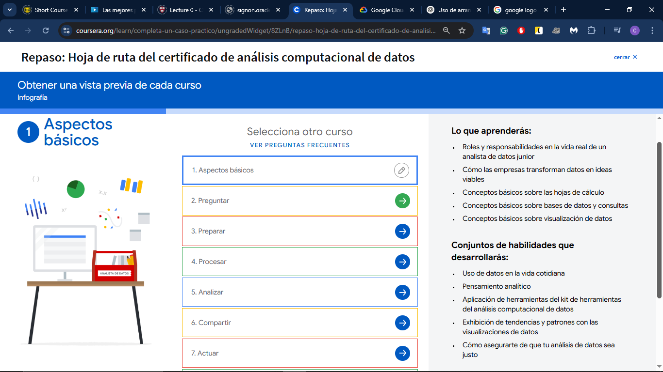

Slide 6
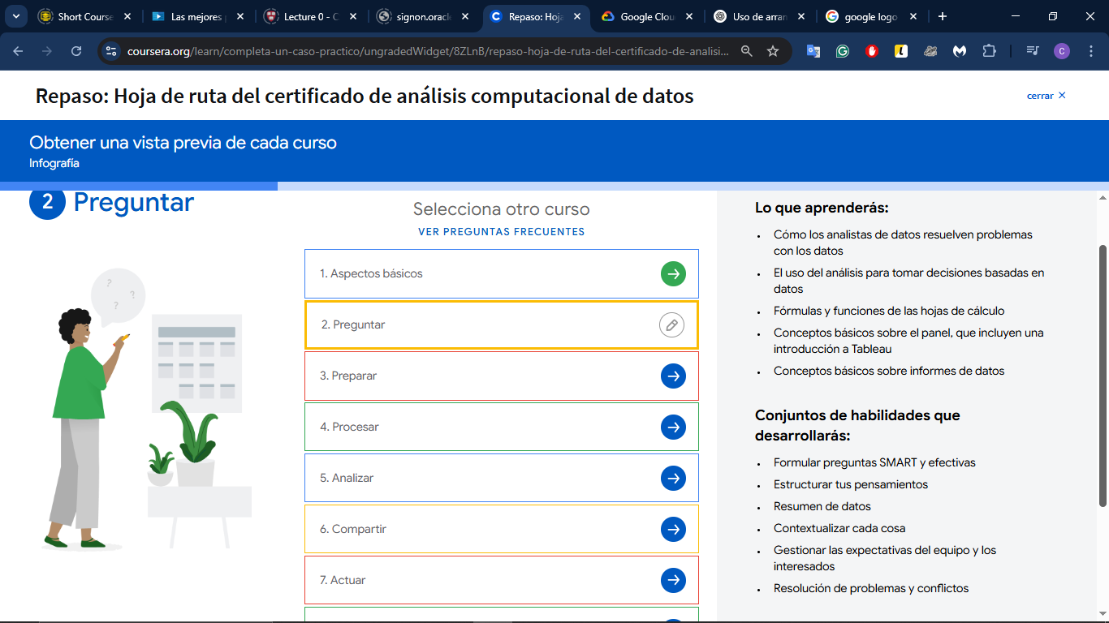

Slide 7
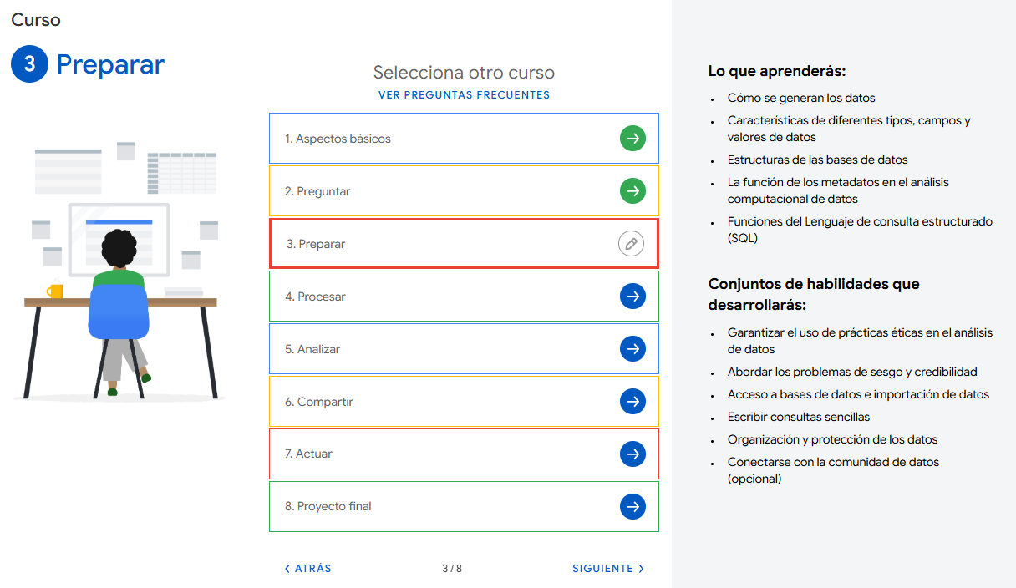

Slide 8
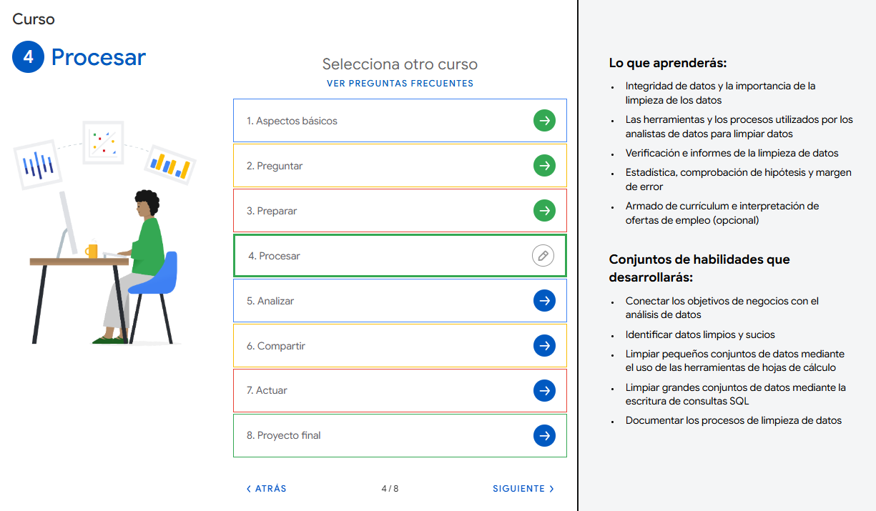

Slide 9
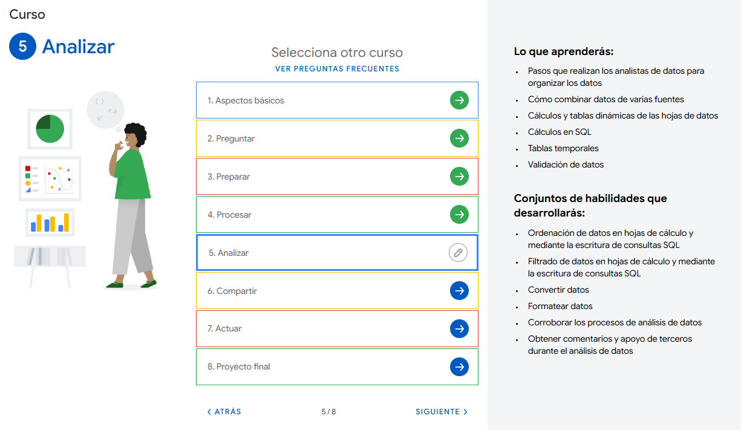

Slide 10
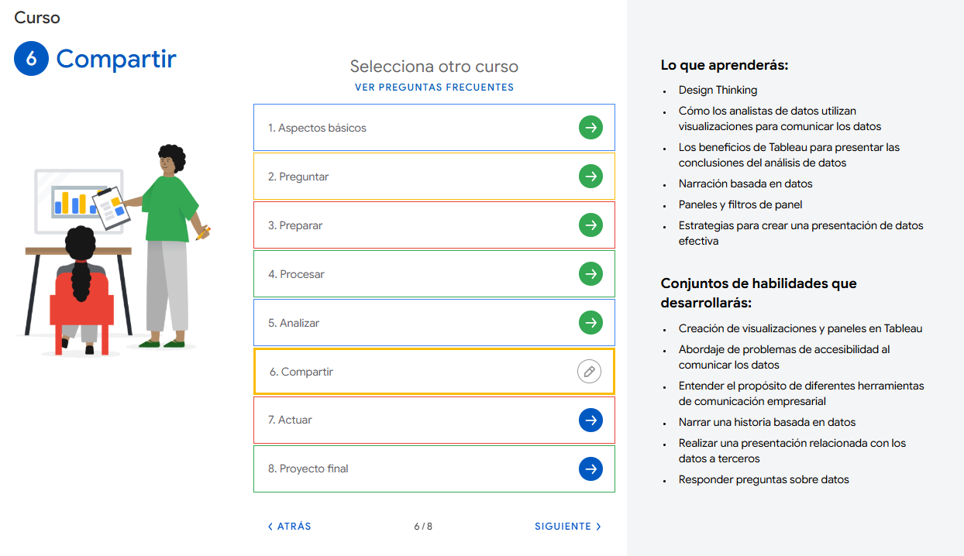

Slide 11
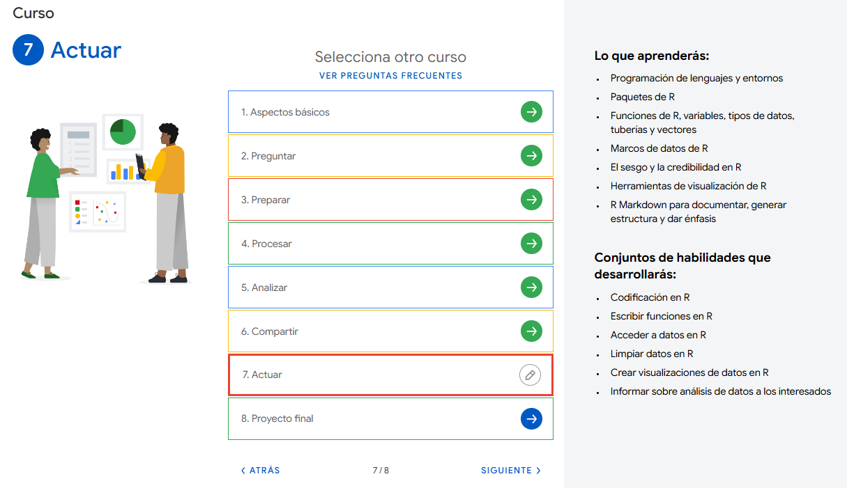

Slide 12
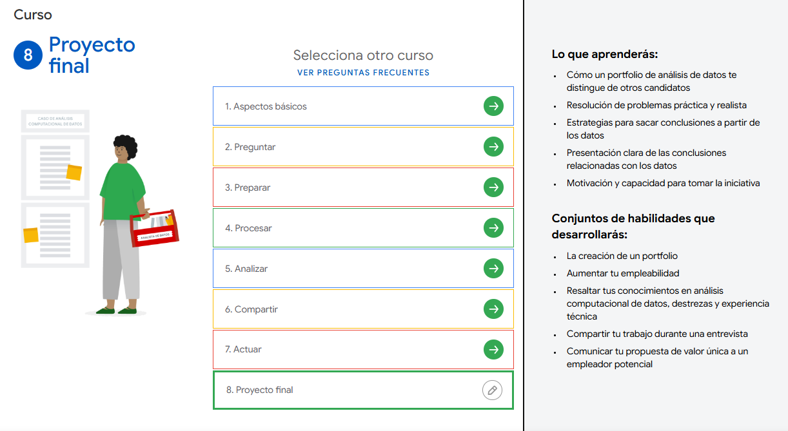

Slide 13
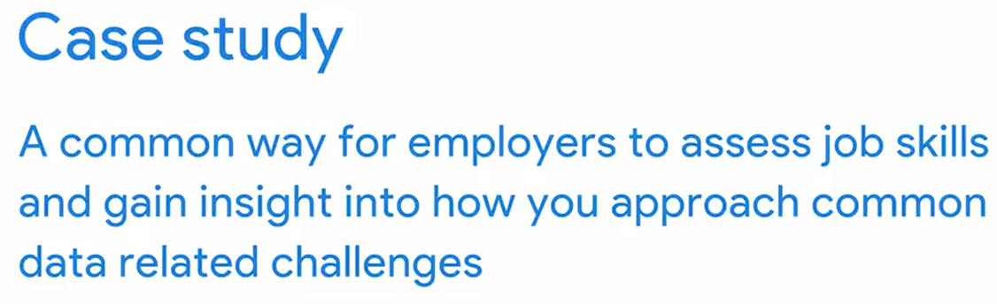



Slide 14
Los casos prácticos son proyectos de análisis computacional de datos de práctica o ejemplo que puedes crear para tu portfolio. Luego de crear tu portfolio en línea, puedes agregar en tu currículum un enlace que te lleve a él. Tener un portfolio para mostrar quién eres y demostrar tus destrezas te ayudará a destacarte ante posibles empleadores. El caso práctico que completarás en este curso puede ser uno de los ejemplos que agregues a tu portfolio.
Sitio WEB
Kagle
Github

Slide 15



Slide 16
Qué incluir en tu portfolio
Puedes crear un excelente portfolio que represente tus nuevas destrezas y ofrezca información sobre quién eres. Asegúrate de incluir lo siguiente en tu portfolio:
Biografía: El enfoque principal de tu portfolio es presentarte a ti mismo de manera sólida y memorable. Escribe una introducción concisa y clara sobre ti mismo. El objetivo es capturar el interés del público y hacer que quieran conocerte para saber más.
Página de contacto: Asegúrate de incluir una forma para que otros se comuniquen contigo, ya sea por correo electrónico, llamada telefónica (si te sientes cómodo) o nombres de usuario de redes sociales (especialmente LinkedIn). Es posible que tu sitio web tenga su propio formulario de contacto incorporado si utilizas creadores comunes de sitios web.
Currículum: En lecturas anteriores, Agregar habilidades profesionales a tu currículum y Agregar habilidades interpersonales a tu currículum, aprendiste a elaborar un currículum que refleje tus destrezas y tu experiencia. Asegúrate de incluir un currículum en alguna parte de tu portfolio.
Logros: No te encuentras limitado solamente a experiencias pasadas. Se deben incluir todos los aspectos presentes destacados relacionados con la carrera que se te ocurran. Puede tratarse de cualquier certificación que hayas obtenido, eventos de análisis computacional de datos a los que hayas asistido o incluso publicaciones de blog que hayas publicado.
Una imagen tuya (opcional): Agrega un toque personal con una fotografía tuya. Todo lo que necesitas es una fotografía simple y clara que te represente bien.

Slide 17
Qué incluir en un caso práctico
Durante el proceso de entrevista, es muy probable que te enfrentes con la entrevista del caso práctico. En esta entrevista, se te proporcionará un escenario relacionado con el negocio en el que deberás analizar un problema y encontrar la mejor solución. El tiempo que tendrás para resolverlo será limitado, por lo que es mejor estar preparado para cualquier escenario que se te presente. Un excelente caso práctico constará de lo siguiente:
Introducción: Asegúrate de establecer el propósito del caso práctico. Esto incluye cuál es el escenario y una explicación sobre cómo se relaciona con un obstáculo del mundo real. Siéntete libre de anotar cualquier suposición o teoría que puedas tener dependiendo de la información proporcionada.
Problemas: Debes identificar cuáles son los principales problemas, explicar cómo analizaste el problema y presentar los hechos que estés usando para respaldar tus resultados.
Soluciones: Describe una solución que mejoraría el problema y ten en mente algunas alternativas para demostrar que has pensado mucho en el caso práctico. No olvides incluir pros y contras para cada solución.
Conclusión: Finaliza tu presentación resumiendo los puntos clave de todas las soluciones de problemas que realizaste, destacando qué aprendiste de esto.
Próximos pasos: Elige la mejor solución y propón recomendaciones para que el cliente o la empresa las apliquen. Explica la razón de tu elección y la manera en que esto afectará el escenario de forma positiva. Sé específico y explica qué hay que hacer, quién debe hacerlo y cuándo.

Slide 18
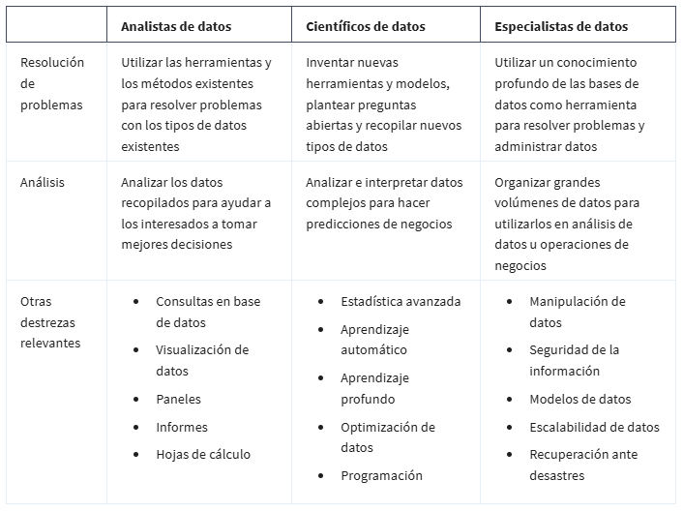

Slide 19
Las habilidades que adquieres con el Certificado de análisis computacional de datos de Google se alinean con las habilidades que requieren los puestos de analista de datos. Cuando redactas tu currículum, la manera en que presentas tus habilidades puede llamar la atención de un reclutador o gerente de contratación. Muchos asesores profesionales recomiendan que personalices tu currículum cada vez que solicites un empleo para que tu experiencia y tus destrezas se alineen lo más posible con los requisitos enumerados en la descripción del puesto.
Para cada una de las destrezas relevantes de la tabla anterior, ten en cuenta lo siguiente:
Posibles frases de descripciones del puesto
Ejemplos de destrezas coincidentes de este certificado
Revisemos las habilidades para los analistas de datos y examinemos frases comunes que puedes encontrar en las descripciones del puesto.
Apuntar a puestos más técnicos
Si tu objetivo es trabajar en un puesto más técnico como científico de datos, el Certificado de análisis computacional de datos de Google es un buen punto de partida. Pero es posible que debas buscar oportunidades de aprendizaje adicionales para mejorar tus destrezas, como por ejemplo:
Completar otros certificados profesionales (Coursera ofrece una gran variedad)
Inscribirte en cursos universitarios como estudiante de medio tiempo o de tiempo completo y solicitar pasantías pagas
Continuar estudiando una carrera universitaria de cuatro años, como informática, ciencia de datos o sistemas de información de gestión

Slide 20
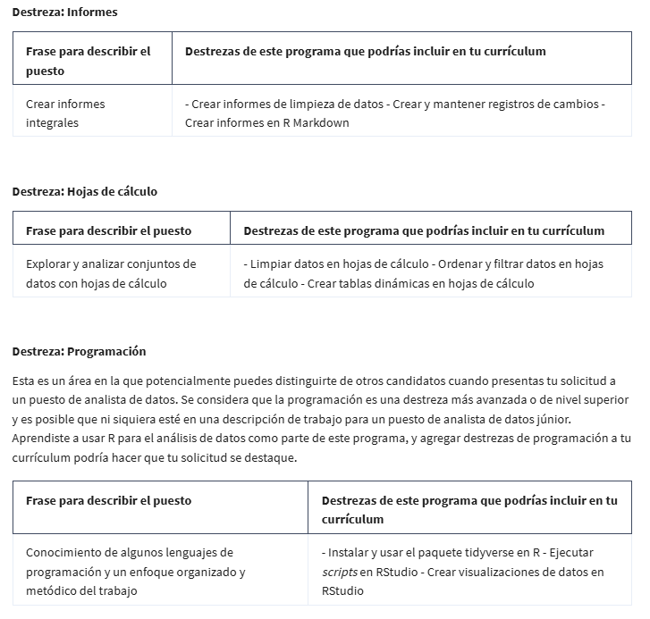
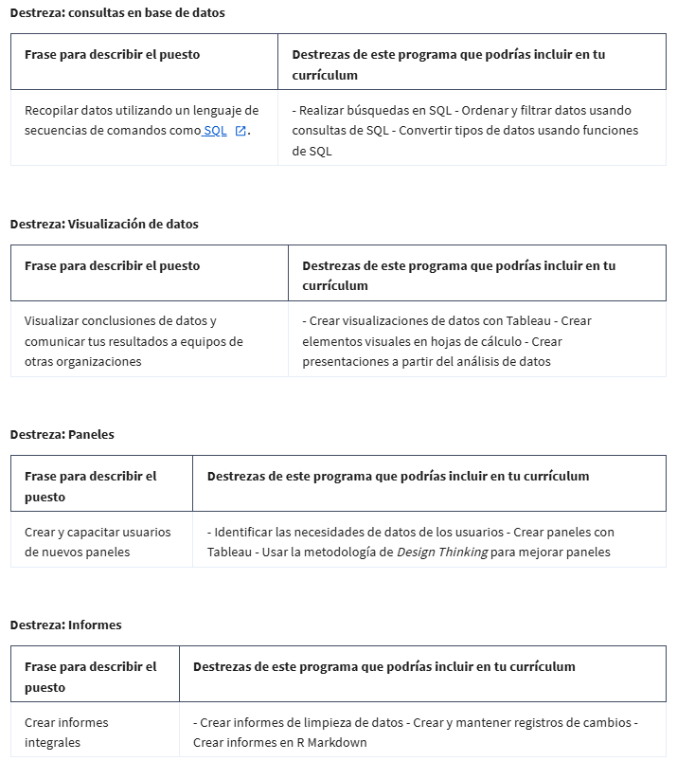

Slide 21
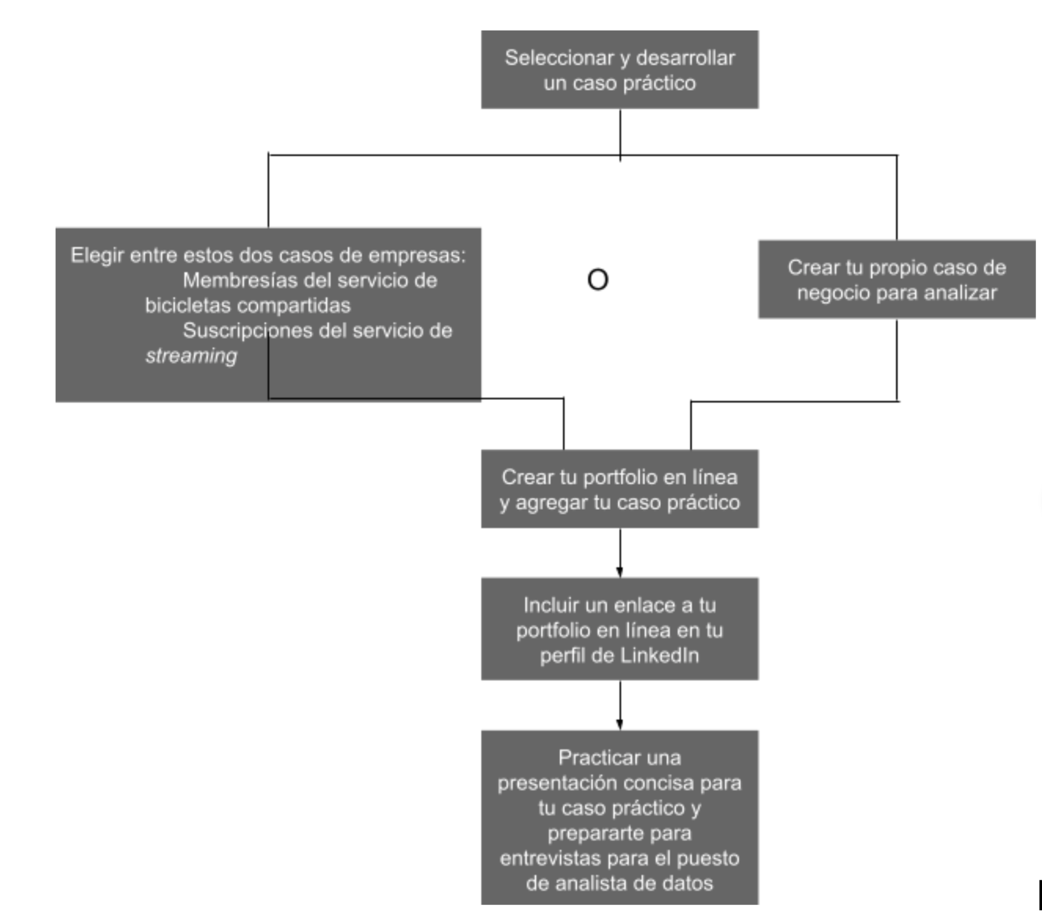

Slide 22
Introducción a la creación de tu portafolio
En esta parte del curso, prepararás un caso práctico que podrás incluir en tu portafolio en línea. Todos los recursos proporcionados te ayudarán a lograr este objetivo (denominado el Proyecto final del análisis computacional de datos de Google).
Como dice un viejo refrán: se aprende haciendo. Ya has aprendido la importancia de cada fase en el proceso de análisis de datos cuando trabajas con un conjunto de datos. Pronto aprenderás la importancia de tener un portafolio en línea. El Proyecto final de análisis computacional de datos de Google te permitirá efectivamente aunar ambos conocimientos en un conjunto de datos que has elegido a lo largo del proceso de análisis de datos para tu portafolio.
Completar tu proyecto final te permitirá practicar lo siguiente:
Recorrer las fases del proceso de análisis de datos: Preguntar, Preparar, Procesar, Analizar y Compartir
Establecer una tarea empresarial de manera clara
Importar datos desde un conjunto de datos existente
Documentar la limpieza de datos que realizas en el conjunto de datos
Analizar los datos
Crear visualizaciones de datos en tus análisis
Resumir los hallazgos clave detectados en tus análisis
Documentar tus conclusiones y recomendaciones
Crear y publicar tu caso práctico
Tu caso práctico mostrará estas habilidades fundamentales a los posibles empleadores y también lo que aprendiste a través del Certificado de análisis computacional de datos de Google. Representará tus conocimientos y capacidades en tu portafolio.

Slide 23
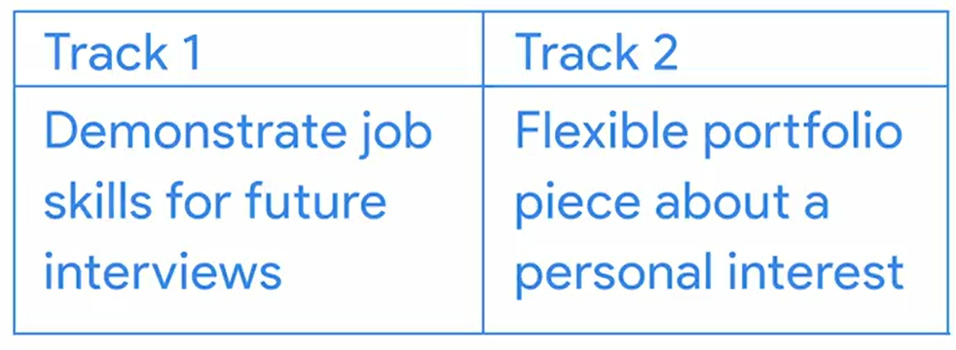
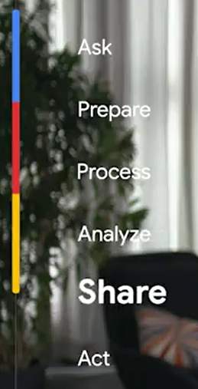
Un caso práctico es una de las formas habituales que los empleadores utilizan para evaluar tus habilidades y observar cómo abordarías un proyecto relacionado con los datos. Por ejemplo, podrían pedirte que limpies y analices un conjunto de datos, crees una propuesta sobre cómo medir el éxito de un proyecto o averiguar y definir métricas de éxito para un determinado proyecto.

Slide 24
Pista 1
Si seleccionas la Pista 1, puedes elegir alguna de las dos opciones a continuación para completar el requisito de tu caso práctico.
Caso práctico: Análisis de bicicletas compartidas Cyclistic
Esta es una oportunidad para analizar los datos históricos de viajes en bicicletas a fin de identificar tendencias. Es importante entender cómo difiere el comportamiento de los ciclistas ocasionales de los ciclistas con membresías pagas. Este análisis ayudará a los ejecutivos a tomar decisiones sobre los programas y las estrategias de marketing para convertir a los ciclistas ocasionales en ciclistas habituales con membresías anuales. Consulta Caso práctico 1: Cómo lograr el éxito rápido de un negocio de bicicletas compartidas para obtener más información sobre este caso práctico.
Caso práctico: Análisis de producto de Bellabeat
Esta es una oportunidad para analizar los datos de actividad física disponibles públicamente con el fin de conocer cómo los consumidores usan estos productos. Identificar las tendencias en estos datos será fundamental. Esto ayudará a Bellabeat, fabricante de productos de alta tecnología orientados a la salud de la mujer, a determinar la estrategia de marketing futura. Consulta Caso práctico 2: Cómo puede hacer una empresa de bienestar para tomar decisiones inteligentes para conocer más detalles sobre este caso práctico.

Slide 25
Pista 2
Si seleccionas la Pista 2, debes buscar un conjunto de datos públicos que se focalice en un área que te parezca interesante. ¿Te interesa la vivienda para las personas sin hogar? ¿Te interesa la conservación de los espacios abiertos para uso público? ¿Te interesa averiguar si Bitcoin es una buena inversión? La Pisa 2 te da libertad para investigar cualquier tema que te guste, pero asume que tú serás tu propio director durante el desarrollo de tu caso práctico desde cero. Tendrás que proponer todos los requisitos del análisis.
Consulta estos recursos para obtener información adicional antes de seleccionar esta pista más avanzada:
Descarga el Caso práctico 3: Recorre tu propio camino en relación con los casos prácticos: Estas instrucciones describen qué implica seleccionar conjuntos de datos públicos y el proceso para crear tu propio caso práctico.
Recursos para explorar otros casos prácticos: Esta lectura describe cómo explorar otros casos prácticos para inspirarse utilizando Medium, GitHub, Tableau y Kaggle.
Explorar conjuntos de datos públicos: Esta lectura proporciona una lista de fuentes de conjuntos de datos públicos que puedes explorar para crear tu caso práctico. ¿Te entusiasmó cuando te preguntaron si estabas interesado en averiguar si Bitcoin es una buena inversión? Esta lectura incluye un enlace a los datos históricos de Bitcoin en Kaggle.

Slide 26
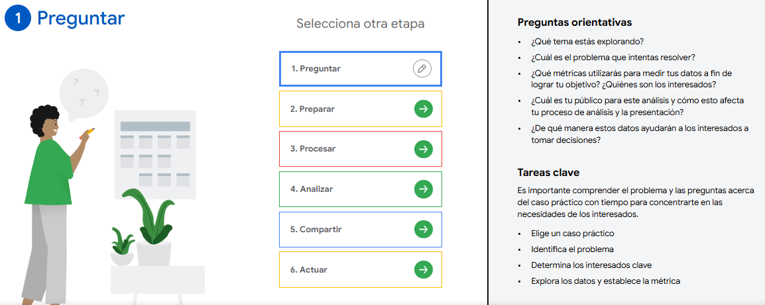

Slide 27
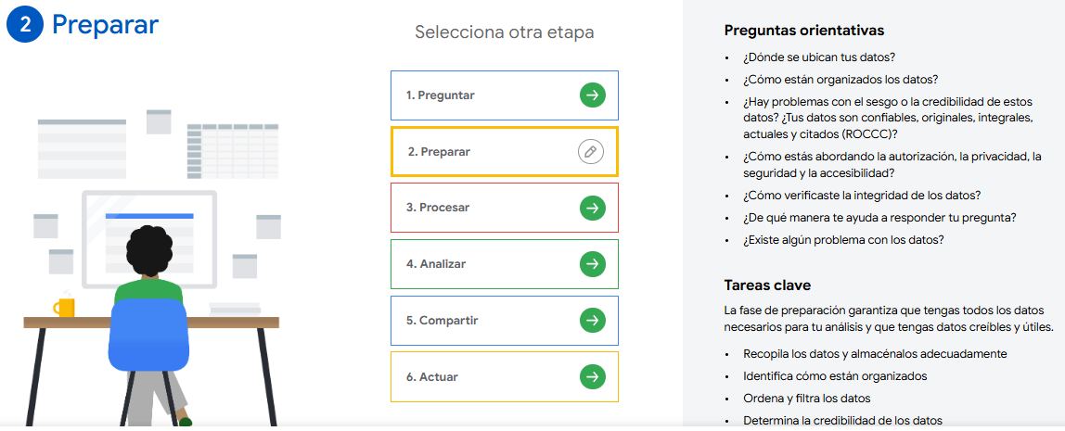

Slide 28
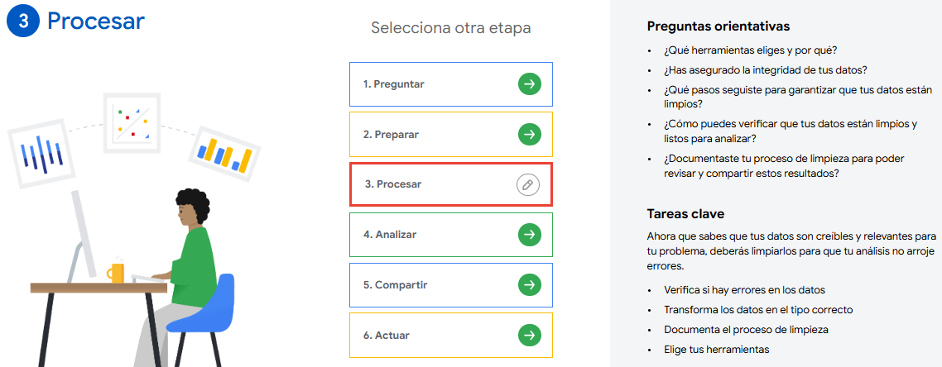

Slide 29
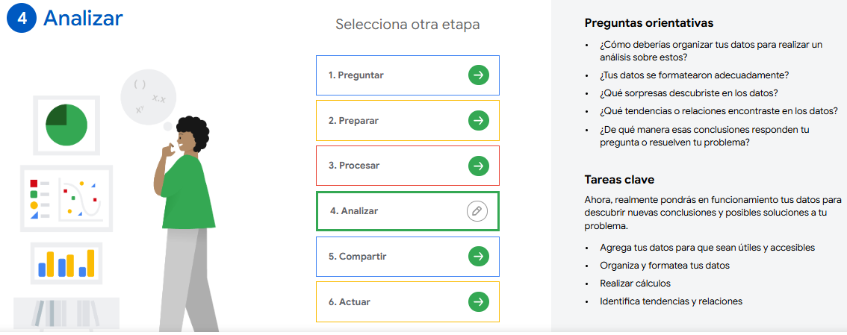

Slide 30
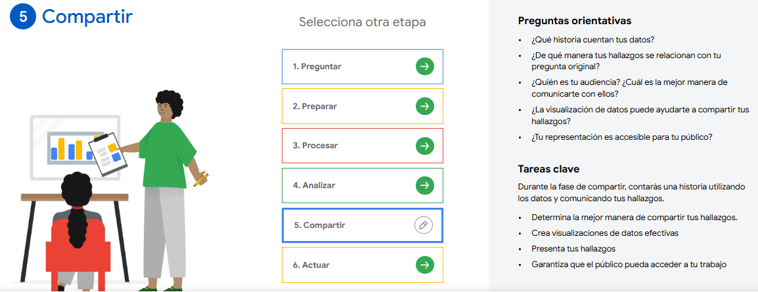

Slide 31
